Slide 1

Программа развития
КАФЕДРА ЗООЛОГИИ И ОБЩЕЙ БИОЛОГИИ ИФМиБ КФУ
и.о. заведующего кафедрой
Порфирьев Андрей Георгиевич
к.б.н., доцент
2026

Slide 2





Миссия кафедры:
Подготовка высококвалифицированных специалистов в области изучения животного мира для решения задач сохранения и развития биоресурсов, а также рационального природопользования
Подготовка выпускников осуществляется для обеспечения потребности Российской Федерации специалистами в рамках:
«Концепции развития биологического образования в Российской Федерации», Российский союз ректоров, февраль, 2024: «направлена на модернизацию обучения биологии, усиление связи с научными достижениями и практикой, формирование функциональной грамотности, научной картины мира»;
Указ Президента Российской Федерации от 18.06.2024 г. № 529:
Критическая технология №19: Мониторинг и прогнозирование состояния окружающей среды и изменения климата (в том числе ключевых районов Мирового океана, морей России, Арктики и Антарктики);
Критическая технология №21: Технологии сохранения биологического разнообразия и борьбы с чужеродными (инвазивными) видами животных, растений и микроорганизмов;
801-1000
12-15
2

Slide 3



Методологические основы
для достижения стратегической цели:
Обеспечение преемственности и развитие элементов наставничества в связке «научный руководитель – обучающийся – абитуриент»
Вовлечение обучающихся в проектную и грантовую деятельность через развитие кружкового движения в составе лабораторий и научных групп
Развитие прикладных и практико-ориентированных научных исследований за счет - Расширения сотрудничества с организациям-работодателями по организации НИРС и практик обучающихся кафедры;
- Привлечение к преподаванию и НИР работников реального сектора экономики;
801-1000
12-15
3

Slide 4
Кампусная и инфраструктурная политика
Кафедра зоологии и общей биологии
Учебные лаборатории общеобразовательных практикумов
Учеба
УНЛ Электронной микроскопии
УНЛ Экспериментальной гистологии
УНЛ Гидробиологии и молекулярной систематики
УНЛ Ихтиологии
Практика
Зоологический музей и гербарий имени Э.А.Эверсмана
УНБ «Беломорская», УНБ «Свияжская»
801-1000
12-15
Научно-исследовательские институты
Организации-партнеры
4

Slide 5
Образовательная политика
Разработка и реализация новых направлений в рамках образовательных программ:
Исследование Арктики и Приарктического региона: биологические индикаторы в мониторинге состояниия окружающей среды и изменений климата, антропогенной нагрузки; (№19)
Биологические средства защиты растений, новые культуры потенциальных энтомофагов; (№21)
Целевая подготовка специалистов:
АО «Август» (подготовка отдельных магистрантов по специальной программе с прохождением практик в R&D центре компании)
Центр гигиены и эпидемиологии РТ
ФГБНУ «ФЦТРБ-ВНИВИ»
Волжско-Камский государственный природный биосферный заповедник
Казанский зооботанический сад
Дополнительное образование и программы профпереподготовки:
ДПО для сотрудников ФБУЗ «Центр гигиены и эпидемиологии в Республике Татарстан (Татарстан) программы повышения квалификации по специальности «Энтомология» и «Зоология» с последующей аккредитацией в КГМА.
Профориентация студентов первого курса в рамках факультатива “Introduction to modern Biology”
Программа ПК “Применение нейросетевых технологий для развития IT компетенций преподавателей”
801-1000
12-15
5

Slide 6
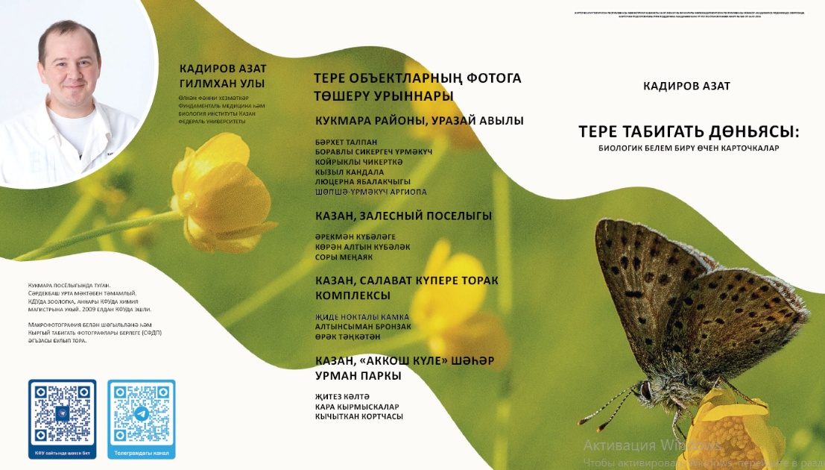
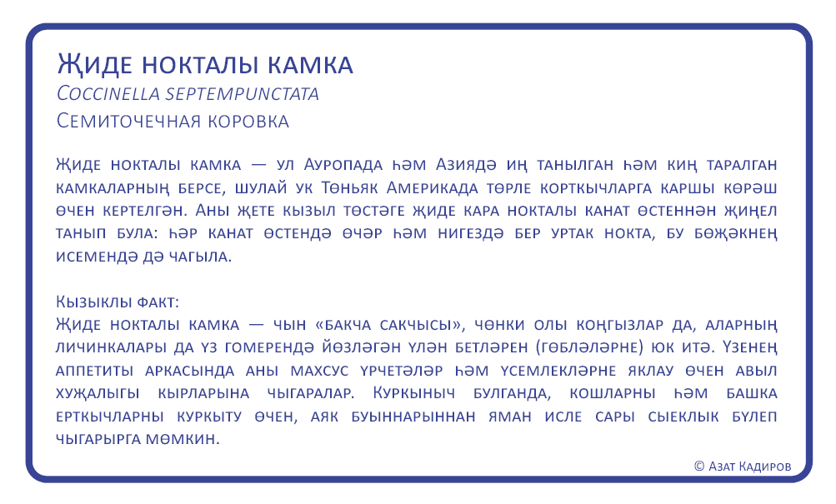
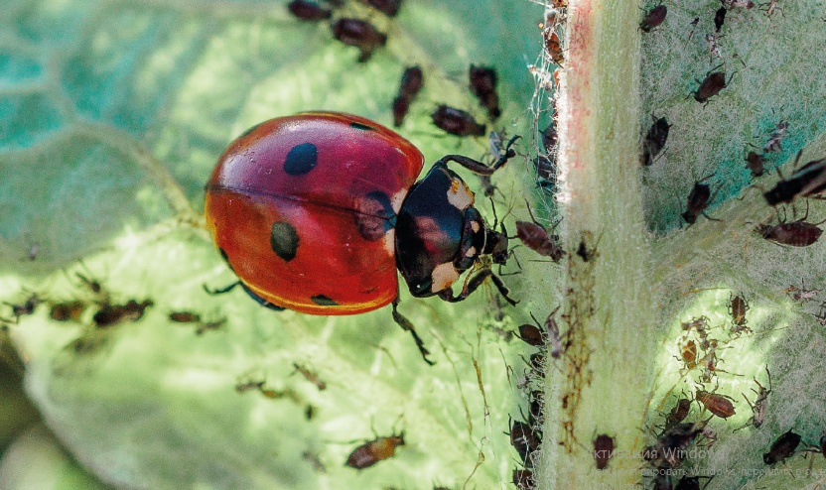
Образовательная политика
В рамках реализации государственной программы «Сохранение, изучение и развитие государственных языков Республики Татарстан и других языков в Республике Татарстан», утвержденной постановлением Кабинета Министров Республики Татарстан от 10.09.2020 №821 кафедра зоологии и общей биологии совместно с Союзом фотографов дикой природы проводит занятия по знакомству учащихся с обитателями местной флоры и фауны.
Профориентационная работа:
Участие ППС кафедры в проведении олимпиад «Всероссийской олимпиады школьников по биологии» (заочный и очный туры), региональный этап Всероссийской олимпиады и заключительный этап Республиканской олимпиады школьников по биологии и экологии, «МагистриУм»; X открытого студенческого Биотурнира, КФУ; Городской эколого-биологический форум «Зилант» и другие.
Участие ППС кафедры в профориентационной работе на базе Зоомузея («Открой удивительный мир живого под микроскопом», «Зоологические квесты», «Зоологический рисунок» и др.)
801-1000
12-15
6

Slide 7
Кадровая и молодежная политика
Штатный состав ППС кафедры
2026 год - наличие ученой степени: 85% ППС
Должность | Число ставок | Число ППС (осн/совм)
Профессор | 1,95 | 5 (2/3)
Доцент | 13 | 17 (14/3)
Ст. преподаватель | 2,2 | 3 (2/1)
Ассистент | 2,5 | 3 (3/0)
Всего: | 19,65 | 28 (21/7)
Защиты кандидатских диссертаций до 2031 г.
Год | Ф. И. О.
2027 | Артемьев Г.М.
2027-2028 | Кузнецова Э.Ю.
2029-2030 | Глазунова Г.Ф.
2031 | Нигметзянов И.Р.
Основники | Основники до 39 лет | % до 39 лет
21 | 6 | 28.5
Защиты докторских диссертаций до 2031 г.
Год | Ф. И. О.
2027 | Петров К.А. (совм.)
2027 | Порфирьев А.Г.
2029 | Заботин Я.И.
2030-2031 | Шулаев Н.В.
Период | Средний возраст ППС, лет
2026 | 51
2027-2028 | 48-49
2029-2031 | 42-45
801-1000
12-15
7

Slide 8
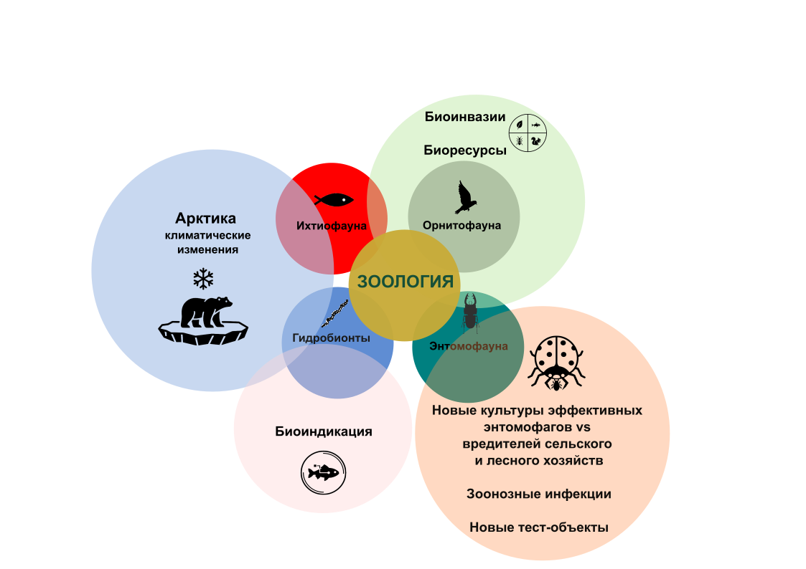





Научно-исследовательская и финансовая политики
РНФ
Новиков А.А.,
Фролова Л.А.,
Морозов Г.С.
~ 4.5 млн/год
Аквахозяйства
Хоз. договора
Россельхозцентр
ДПО РПН
Порфирьев А.Г.
~ 0.4 млн
801-1000
12-15
8

Slide 9



















Научно-исследовательская и финансовая политики
Гранты
Грант РНФ 24-74-00031, «Губки (Porifera) арктических морей России», 2024-2026, Конкурс 2024 года «Проведение инициативных исследований молодыми учеными», Морозов Г.С.
Грант РНФ 25-24-00881 «Таксоценозы микроракообразных (Copepoda и Cladocera) как индикаторы климатических изменений и антропогенной нагрузки в арктической части Восточной Сибири», 2025-2028, Новиков А.А. – малые отдельные научные группы
Грант РНФ 25-27-00744 «Разработка и применение новых методов реконструкций палеоэкологических и палеоклиматических событий Голоцена российской Арктики на основе анализа озерных отложений», 2025-2028, Фролова Л.А.- малые отдельные научные группы
Грант АН РТ «ПостДок», Порфирьев А.Г.
ВУЗы партнеры: Организации-партнеры (работодатели):
Полярный филиал ВНИРО (ПИНРО)
Мурманский морской биологический институт РАН
Лимнологический институт
СО РАН
Волжско-Камский государственный природный биосферный заповедник
Всероссийский НИИ морского рыбного хозяйства и океанографии (ВНИРО)
ФГБНУ «ФЦТРБ-ВНИВИ»
ИОФХ имени А.Е.Арбузова Казанского НЦ РАН
Татарское отделение ВНИРО (ТатарстанНИРО)
Московский государственный университет имени М.В.Ломоносова
Санкт-Петербургский государственный
университет
Санкт-Петербургский государственный электротехнический университет «ЛЭТИ»
Институт проблем экологии и
недропользования АН РТ
Зоологический институт РАН
801-1000
12-15
Северо восточный федеральный
университет
Институт теоретический и экспери-
ментальной биофизики (ИТЭБ РАН)
Роспотребнадзор
Россельхозцентр
Росрыболовство РФ
ИВПС КарНЦ РАН
АО «Август»
9

Slide 10


Интернационализация
Развитие совместных образовательных программ, образовательно-научных стажировок, совместных научных проектов и т.п. с организациями-партнерами в дружественных странах:
Привлечение зарубежных аспирантов из дружественных стран и стран СНГ
Сохранение и продолжение сотрудничества с дружественными странами
Проведение международных симпозиумов, семинаров и конференций с зарубежными коллегами
Джизакский государственный педагогический университет имени А. Кадыри (Узбекистан): открытие новой сетевой ОП магистратуры
Бухарский государственный университет (Узбекистан): чтение лекций; разработка совместных программ дополнительного образования для ППС и обучающихся
801-1000
12-15
10

Slide 11
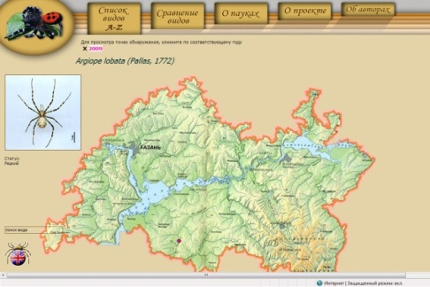
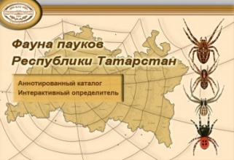
Цифровая трансформация
В области образования:
разработка ЦОР по дисциплинам реализуемых образовательных программ
к 2031 году – обеспечение ЦОР для не менее 50% лекционных курсов
Цифровые научные сервисы:
Цифровые научно-учебные двуязычные фаунистические базы данных
https://kpfu.ru/biology-medicine/struktura-instituta/kafedry/kafedra-zoologii-bespozvonochnyh-i-funkcionalnoj/nauchnye-issledovaniya/illjustrirovannyj-annotirovannyj-katalog-paukov
Проекты по разработке новых цифровых научно-учебных фаунистических баз данных по Platyhelmithes, Mollusca, Crustacea и др. группам животных
Проект цифрового репозитария электроннограмм по ультратонкой организации тканей разных таксонов беспозвоночных животных, препаратов голотипов байкальских гидробионтов
801-1000
12-15
11

Slide 12
Целевые индикаторы
Показатели | 2025 | 2026 | 2027 | 2028 | 2029 | 2030 | 2031
Публикации WoS/Scopus | 32 | 35 | 42 | 45 | 47 | 50 | 52
Количество статей УБС1 | 12 | 12 | 14 | 15 | 15 | 17 | 18
Гранты (млн руб.) | 5.5 | 5 | 6 | 6 | 7 | 7 | 8
Число организованных конференций |  |  | 2 |  | 1 | 1 | 2
РИД (патенты, ноу-хау, базы данных) |  | 1 | 1 | 2 | 2 | 2 | 3
Число аспирантов | 12 | 11 | 12 | 10 | 11 | 11 | 12
Защиты кандидатских/докторских диссертаций сотрудников | 1 |  | 1/2 | 1/1 | 1/- | -/1 | 1/-
Разработка ЦОР | 1 | 2 | 2 | 2 | 2 | 2 | 2
801-1000
12-15
12

Slide 13
Благодарю за внимание
801-1000
12-15

Slide 14
Образовательная политика
На 2025 / 2026 год:
Годовая нагрузка по кафедре составляет в среднем - 15’736 часов.
Контингент обучающихся – 99 человек: 62 бакалавра-биолога по выбору образовательно-научной траектории 2-4 курсы), 23 магистранта, 14 аспирантов,
в том числе 7 иностранных обучающихся (7,6%)
ППС кафедры реализует 60 учебных дисциплин:
28 дисциплин для бакалавров-биологов + 2 летние ознакомительные практики по биоразнообразию
16 – для магистрантов-биологов, в т.ч. 1 – общая для профилей биологической магистратуры.
3 дисциплины для медицинских специальностей (31.05.01.; 31.05.03.; 31.05.04.; 33.05.01.)
4 дисциплины для педагогических специальностей (44.03.05)
3 предмета на английском языке: «Biology» (лекции, семинары) для медицинских специальностей «General Medicine» и «Dentistry», «Introduction to Modern Biology» (лекции и семинары) ДВ для бакалавров-биологов, онлайн лекции «Biology» для Каирского филиала КФУ
6 дисциплин для 8 специальностей в 4 институтах КФУ (Институт экологии и природопользования, Институт физики, Институт химии имени А.М.Бутлерова, Институт международных отношений)
801-1000
12-15
14

Slide 15
Научно-исследовательская и финансовая политики
Перспективные научные направления:
Биоценотические, трофические и таксономические исследования фауны Арктики и субарктической зоны в эпоху глобальных климатических изменений (Новиков А.А., Артемьев Г.М.)
Современные, рецентные и субфоссильные Cladocera арктических и субарктических территорий (Фролова Л.А)
Исследование гиперспектральных изображений планарий в качестве нового подхода в биоиндикации (Порфирьев А.Г.)
Проведение фундаментальных и прикладных научных исследований морфологии объектов живой природы: клеток животных, микроорганизмов, вирусов, грибов как в норме и при патологическом воздействии токсинов и радиации (Саитов В.Р., Сальникова М.М., Малютина Л.В.)
Изучение воздействия новых препаратов пиримидинового ряда на регенерацию тканей экспериментальных животных (Порфирьев А.Г.)
Вредители сельского и лесного хозяйств: поиск и культивирование новых потенциальных культур энтомофагов (Шулаев Н.В.)
Изучение микроскопической анатомии, биологии и развития паразитов Cestoda ценных промысловых рыб (Бисерова Н.М., Кузнецова Э.Ю.)
Палеоэкологические и палеоклиматические исследования высокоширотных и высокогорных территорий России: реконструкции событий, изменений биоразнообразия и антропогенного воздействия (Фролова Л.А)
Мониторинговые исследования популяционных показателей и воспроизводства рыб Куйбышевского водохранилища (Галанин И.Ф., Кузнецов В.В., Андреева Т.В.)
801-1000
12-15
15

